Slide 1


Slide 2
BASILEA III:
¿EN DÓNDE ESTAMOS?
XX Congreso de Tesorería de Asobancaria, Cartagena de Indias, febrero de 2018

Slide 3
S&P: BICRA Colombia
“En nuestra opinión, el principal reto en regulación sigue siendo la capitalización, pero esperamos que los recientes cambios regulatorios, así como la potencial implementación de las reglas de capitalización de Basilea III, fortalezcan la capitalización en Colombia en el mediano plazo.”, Septiembre 2017

Slide 4
Contenido
Comparación internacional
Avances normativos
Temas pendientes
Proyecto de convergencia

Slide 5








Comparación internacional
Provisiones
contracíclicas
Fuentes: UBS.

Slide 6

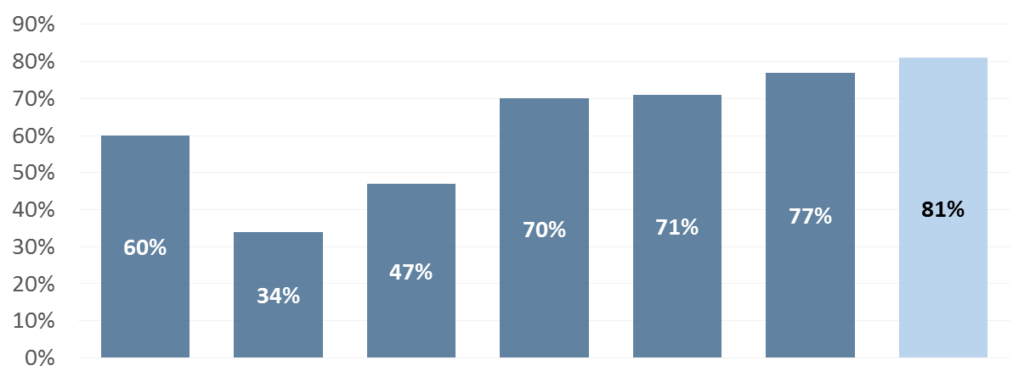
Comparación internacional
Densidad de APNR: Relación entre los APNR y los activos totales
Fuentes: SFC, UBS.

Slide 7
Avances normativos
2011
2012
2013
2014 2015
Riesgo de liquidez:
IRL
Activos líquidos
Medidas prudenciales y correctivas
Depuración de capital
Instrumentos híbridos
Criterios de pertenencia
Proceso de evaluación de capital
Solvencia básica

Slide 8
Avances normativos
Definiciones y criterios de pertenencia al patrimonio técnico:
  Common Equity Tier 1 (CET1) ► Patrimonio básico ordinario
  Additional Tier 1 (AT1) ► Patrimonio básico adicional
  Tier 2 ► Patrimonio adicional
Solvencia básica: 4,5% del patrimonio básico ordinario.
Criterios de pertenencia para instrumentos híbridos.
Proceso de evaluación interna de capital (Pilar 2).

Slide 9
Temas pendientes
Colchones de CET1:
  Colchón de conservación.
  Colchón de importancia sistémica local.
Relación de solvencia “intermedia”: 6% de la suma de
CET1 y AT1.
Relación de apalancamiento.
Requisitos de capital por riesgo de crédito:
  Se utiliza la metodología de Basilea I.

Slide 10
Proyecto de convergencia
Contenido:
Ajustes a las definiciones de capital:
Reconocimiento en el PBO de utilidades, reservas y otros resultados integrales (ORI).
Deducción completa de activos intangibles y pasivos pensionales.
Ajustes para instrumentos híbridos:
Cláusula de terminación anticipada por eventos regulatorios y tributarios.
Excepción al reemplazo en caso de “sobrecapitalización”.

Slide 11
Proyecto de convergencia
Contenido:
Colchón de conservación
Constituido por el capital de la más alta calidad (Common Equity Tier 1 - CET 1) por un 2.5% de APNR, adicional al mínimo regulatorio.
Si no se cuenta con este colchón:
Aplicarán restricciones de distribución de dividendos, recompra de acciones y bonificaciones.
Discrecionalidad de supervisores de imponer límites adicionales.
Colchón para entidades
con importancia
sistémica local
Las autoridades locales deben implementar una metodología para determinar la importancia sistémica local de sus entidades, así como la magnitud del requisito de CET1 adicional que les aplicará.
A manera de referencia, se observa que Argentina, Canadá, Australia y China han fijado 1% de los APNR.

Slide 12

Proyecto de convergencia
Contenido:
Solvencia básica adicional: Con base en las instrucciones de Basilea III, se propondrá implementar el límite a la relación de solvencia básica adicional de acuerdo con la siguiente fórmula.
$$\frac{PBO+PBA}{APNR+VaR}≥6\%$$

Slide 13
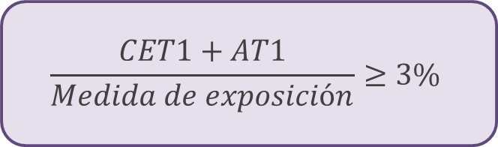
Proyecto de convergencia
Contenido:
Relación de apalancamiento: Basilea III recomienda la implementación de un límite al apalancamiento total de acuerdo con la siguiente fórmula.
La medida de exposición incluye todos los activos dentro y fuera de balance. A diferencia de la medición de riesgo de crédito, no utiliza ponderadores ni reconoce los mitigantes de crédito (garantías, colaterales, etc.).
$$\frac{CET1+AT1}{Medida de exposición}≥3\%$$

Slide 14
Proyecto de convergencia
Contenido:
Método estándar de riesgo de crédito: La metodología propuesta en Basilea III se diferencia de la utilizada en Colombia (Basilea I) en tres aspectos principales:
Clasificación más completa de contrapartes y exposiciones: Permite una mayor sensibilidad al riesgo propio de cada operación.
Reconocimiento de técnicas de mitigación, ej. garantías, neteos.
Uso de calificaciones externas para exposiciones soberanas y corporativas.

Slide 15
Proyecto de convergencia
Contenido:
Implementación gradual: En línea con otros países latinoamericanos que llevaron a cabo el proceso de convergencia, se estima que se puede requerir un período de 6 años para completar la implementación.
Año | Relación de solvencia básica adicional | Colchón de conservación | Colchón sistémico
1 | 4,5% | 0,0% | 0,0%
2 | 4,8% | 0,5% | 0,2%
3 | 5,1% | 1,0% | 0,4%
4 | 5,4% | 1,5% | 0,6%
5 | 5,7% | 2,0% | 0,8%
6 | 6,0% | 2,5% | 1,0%

